Slide 1
মোঃনাজমুল হক(শামীম),থুপসারা সেলিমীয়া দাখিল মাদরাসা,কালাই,জয়পুরহাট।
ক্লাসে
সবাই
কে
ধন্য
বাদ
ক্লাসে
সবাই
কে
ধন্য
বাদ
সব্বাইকে
এক
গুচ্ছ
ফুলের
শুভেচ্ছা
মোঃনাজমুল হক(শামীম),থুপসারা সেলিমীয়া দাখিল মাদরাসা,কালাই,জয়পুরহাট।

Slide 2
মোঃনাজমুল হক(শামীম),থুপসারা সেলিমীয়া দাখিল মাদরাসা,কালাই,জয়পুরহাট।
ক্লাসে
সবাই
কে
ধন্য
বাদ
ক্লাসে
সবাই
কে
ধন্য
বাদ
তথ্য ও যোগাযোগ প্রযুক্তি
শ্রেণি: অষ্টম
অধ্যায়: দ্বিতীয়
পাঠ: ৮
মোঃনাজমুল হক(শামীম),থুপসারা সেলিমীয়া দাখিল মাদরাসা,কালাই,জয়পুরহাট।

Slide 3
মোঃনাজমুল হক(শামীম),থুপসারা সেলিমীয়া দাখিল মাদরাসা,কালাই,জয়পুরহাট।
ক্লাসে
সবাই
কে
ধন্য
বাদ
ক্লাসে
সবাই
কে
ধন্য
বাদ
কম্পিউটার নেটওয়ার্ক
মোঃনাজমুল হক(শামীম),থুপসারা সেলিমীয়া দাখিল মাদরাসা,কালাই,জয়পুরহাট।

Slide 4
মোঃনাজমুল হক(শামীম),থুপসারা সেলিমীয়া দাখিল মাদরাসা,কালাই,জয়পুরহাট।
ক্লাসে
সবাই
কে
ধন্য
বাদ
ক্লাসে
সবাই
কে
ধন্য
বাদ
এই পাঠ শেষে জানতে পারবে-
কম্পিউটার নেটওয়ার্কের ধারণা ব্যাখ্যা করতে পারবে;
নেটওয়ার্কের বিভিন্ন যন্ত্রপাতি চিহ্নিত করতে পারবে।
মোঃনাজমুল হক(শামীম),থুপসারা সেলিমীয়া দাখিল মাদরাসা,কালাই,জয়পুরহাট।

Slide 5
মোঃনাজমুল হক(শামীম),থুপসারা সেলিমীয়া দাখিল মাদরাসা,কালাই,জয়পুরহাট।
ক্লাসে
সবাই
কে
ধন্য
বাদ
ক্লাসে
সবাই
কে
ধন্য
বাদ
** তোমার কোন এক প্রবাসী বন্ধুকে একটি চিঠি পাঠাতে চাও। চিঠি পৌছানোর প্রক্রিয়াটি কী?
মোঃনাজমুল হক(শামীম),থুপসারা সেলিমীয়া দাখিল মাদরাসা,কালাই,জয়পুরহাট।
Notes:
শিক্ষার্থীরা খাতায় প্রক্রিয়াসমূহ লিখবে।

Slide 6
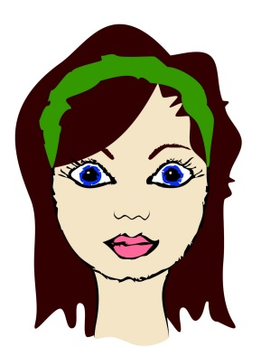
একটি চিঠি পৌঁছানোর প্রক্রিয়া…
মোঃনাজমুল হক(শামীম),থুপসারা সেলিমীয়া দাখিল মাদরাসা,কালাই,জয়পুরহাট।
ক্লাসে
সবাই
কে
ধন্য
বাদ
ক্লাসে
সবাই
কে
ধন্য
বাদ
মোঃনাজমুল হক(শামীম),থুপসারা সেলিমীয়া দাখিল মাদরাসা,কালাই,জয়পুরহাট।
Notes:
এটা একটি নেটওয়ার্ক প্রক্রিয়া। কিভাবে একজন প্রাপক প্রেরক কর্তৃক পাঠানো তথ্য পেতে পারে।

Slide 7
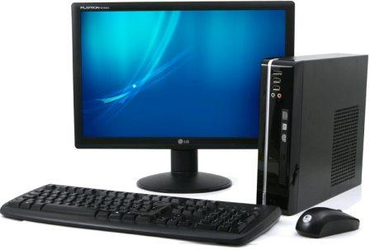
কম্পিউটার নেটওয়ার্কের মাধ্যমে একটি চিঠি পৌঁছানোর প্রক্রিয়া…
মোঃনাজমুল হক(শামীম),থুপসারা সেলিমীয়া দাখিল মাদরাসা,কালাই,জয়পুরহাট।
ক্লাসে
সবাই
কে
ধন্য
বাদ
ক্লাসে
সবাই
কে
ধন্য
বাদ
মোঃনাজমুল হক(শামীম),থুপসারা সেলিমীয়া দাখিল মাদরাসা,কালাই,জয়পুরহাট।

Slide 8
যেভাবে নেটওয়ার্ক হয়…
মোঃনাজমুল হক(শামীম),থুপসারা সেলিমীয়া দাখিল মাদরাসা,কালাই,জয়পুরহাট।
ক্লাসে
সবাই
কে
ধন্য
বাদ
ক্লাসে
সবাই
কে
ধন্য
বাদ
মোঃনাজমুল হক(শামীম),থুপসারা সেলিমীয়া দাখিল মাদরাসা,কালাই,জয়পুরহাট।
Notes:
কম্পিউটার নেটওয়ার্ক হচ্ছে এমন একটি ব্যবস্থা যাতে দুই বা ততোধিক কম্পিউটার একসাথে যুক্ত থাকে।

Slide 9
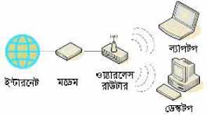
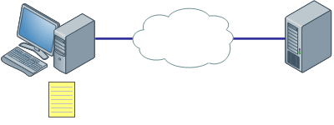
নেটওয়ার্কের ধারণা
মোঃনাজমুল হক(শামীম),থুপসারা সেলিমীয়া দাখিল মাদরাসা,কালাই,জয়পুরহাট।
ক্লাসে
সবাই
কে
ধন্য
বাদ
ক্লাসে
সবাই
কে
ধন্য
বাদ
মোঃনাজমুল হক(শামীম),থুপসারা সেলিমীয়া দাখিল মাদরাসা,কালাই,জয়পুরহাট।
Notes:
কম্পিউটার নেটওয়ার্ক ব্যবহারকারীরা ফাইল, প্রিন্টার ও অন্যান্য সম্পদ ভাগাভাগি করে ব্যবহার করতে পারেন, একে অপরের কাছে বার্তা পাঠাতে পারেন এবং এক কম্পিউটারে বসে অন্য কম্পিউটারে প্রোগ্রাম চালাতে পারেন।

Slide 10
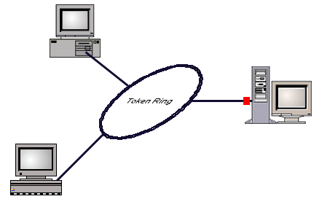
জোড়ায় কাজ
মোঃনাজমুল হক(শামীম),থুপসারা সেলিমীয়া দাখিল মাদরাসা,কালাই,জয়পুরহাট।
ক্লাসে
সবাই
কে
ধন্য
বাদ
ক্লাসে
সবাই
কে
ধন্য
বাদ
নেটওয়ার্ক কী?
মোঃনাজমুল হক(শামীম),থুপসারা সেলিমীয়া দাখিল মাদরাসা,কালাই,জয়পুরহাট।

Slide 11
নেটওয়ার্কের সংশ্লিষ্ট উপকরণ
মোঃনাজমুল হক(শামীম),থুপসারা সেলিমীয়া দাখিল মাদরাসা,কালাই,জয়পুরহাট।
ক্লাসে
সবাই
কে
ধন্য
বাদ
ক্লাসে
সবাই
কে
ধন্য
বাদ
সার্ভার
রিসোর্স
নেটওয়ার্ক এডাপ্টার
ক্লায়েন্ট
ইউজার
মোঃনাজমুল হক(শামীম),থুপসারা সেলিমীয়া দাখিল মাদরাসা,কালাই,জয়পুরহাট।
Notes:
শিক্ষক শিক্ষার্থীকে এক একটি ছবি দেখিয়ে প্রশ্ন করবেন। এ ছবিটি কিসের? একে একে সকল ছবি দেখিয়ে প্রশ্ন করবেন এবং শিক্ষার্থীদের নিকট থেকে জবাব নেয়ার চেষ্টা করবেন। জবাবসমূহ হবে সার্ভার , ক্লায়েন্ট, মিডিয়া, নেটওয়ার্ক এডাপ্টার, রিসোর্স, ইউজার।

Slide 12
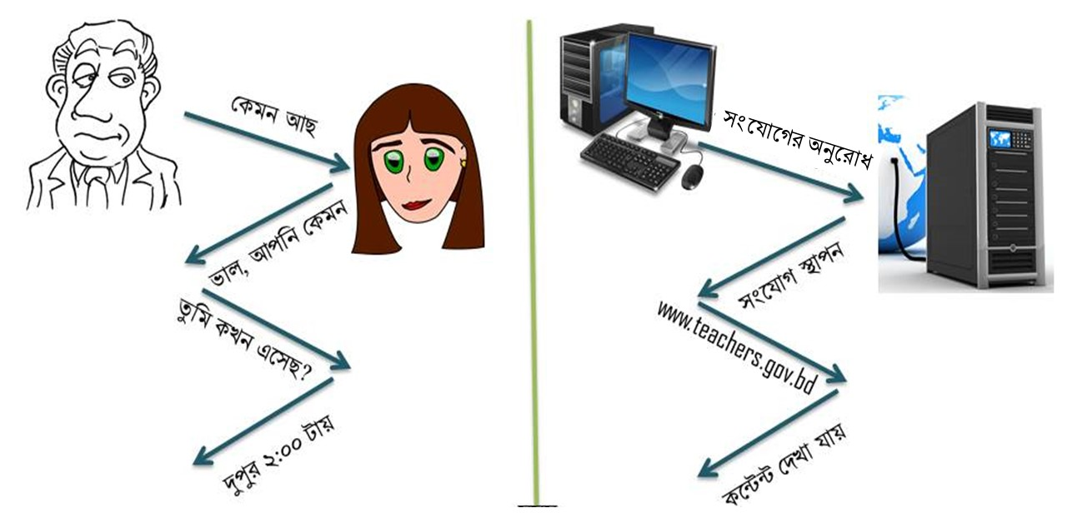
প্রটোকলস
মোঃনাজমুল হক(শামীম),থুপসারা সেলিমীয়া দাখিল মাদরাসা,কালাই,জয়পুরহাট।
ক্লাসে
সবাই
কে
ধন্য
বাদ
ক্লাসে
সবাই
কে
ধন্য
বাদ
মোঃনাজমুল হক(শামীম),থুপসারা সেলিমীয়া দাখিল মাদরাসা,কালাই,জয়পুরহাট।

Slide 13
দলগত কাজ
মোঃনাজমুল হক(শামীম),থুপসারা সেলিমীয়া দাখিল মাদরাসা,কালাই,জয়পুরহাট।
ক্লাসে
সবাই
কে
ধন্য
বাদ
ক্লাসে
সবাই
কে
ধন্য
বাদ
তোমাদের বিদ্যালয়ে নেটওয়ার্ক স্থাপনের জন্য কী কী যন্ত্রপাতি লাগবে তার একটি তালিকা কর।
মোঃনাজমুল হক(শামীম),থুপসারা সেলিমীয়া দাখিল মাদরাসা,কালাই,জয়পুরহাট।

Slide 14
মূল্যায়ন
মোঃনাজমুল হক(শামীম),থুপসারা সেলিমীয়া দাখিল মাদরাসা,কালাই,জয়পুরহাট।
ক্লাসে
সবাই
কে
ধন্য
বাদ
ক্লাসে
সবাই
কে
ধন্য
বাদ
উত্তর ভুল হয়েছে
উত্তর সঠিক হয়েছে
উত্তর ভুল হয়েছে
উত্তর ভুল হয়েছে
১। কিসের মাধ্যমে নেটওয়ার্ক তৈরি হয়?
ক
কোন মিডিয়ার মাধ্যমে
খ
টেলিভিশনের মাধ্যমে
গ
মোবাইলের মাধ্যমে
ঘ
রেডিওর মাধ্যমে
মোঃনাজমুল হক(শামীম),থুপসারা সেলিমীয়া দাখিল মাদরাসা,কালাই,জয়পুরহাট।
Notes:
অপশন ক, খ, গ অথবা ঘ বৃত্তের মধ্যে ক্লিক করুন…

Slide 15
মোঃনাজমুল হক(শামীম),থুপসারা সেলিমীয়া দাখিল মাদরাসা,কালাই,জয়পুরহাট।
ক্লাসে
সবাই
কে
ধন্য
বাদ
ক্লাসে
সবাই
কে
ধন্য
বাদ
উত্তর সঠিক হয়েছে
উত্তর ভুল হয়েছে
উত্তর ভুল হয়েছে
উত্তর ভুল হয়েছে
২। সার্ভার কি?
ক) তথ্য জমা রাখার যন্ত্র
খ) তথ্য হারানোর যন্ত্র
গ) তথ্য মূল্যায়নের যন্ত্র
ঘ) তথ্য প্রক্রিয়াকরণ যন্ত্র
মোঃনাজমুল হক(শামীম),থুপসারা সেলিমীয়া দাখিল মাদরাসা,কালাই,জয়পুরহাট।

Slide 16
বাড়ির কাজ
মোঃনাজমুল হক(শামীম),থুপসারা সেলিমীয়া দাখিল মাদরাসা,কালাই,জয়পুরহাট।
ক্লাসে
সবাই
কে
ধন্য
বাদ
ক্লাসে
সবাই
কে
ধন্য
বাদ
নেটওয়ার্কের বিভিন্ন যন্ত্রপাতির কাজ বর্ণনা কর।
মোঃনাজমুল হক(শামীম),থুপসারা সেলিমীয়া দাখিল মাদরাসা,কালাই,জয়পুরহাট।

Slide 17
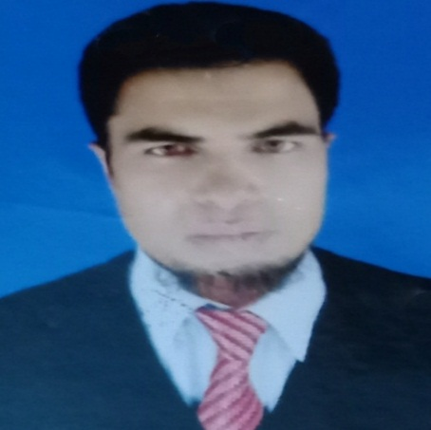
ক্লাসে
সবাই
কে
ধন্য
বাদ
মোঃনাজমুল হক(শামীম),থুপসারা সেলিমীয়া দাখিল মাদরাসা,কালাই,জয়পুরহাট।
ক্লাসে
সবাই
কে
ধন্য
বাদ
মোঃ নাজমুল হক (শামীম)
বিএসসি,বিএড,এমএ,এমএড
সহকারি শিক্ষক (বিজ্ঞান)
থুপসারা সেলিমীয়া দাখিল মাদরাসা, কালাই, জয়পুরহাট।
মোবাইল নং ০১৭২১৭০৭৪৫৫, ০১৮৭১৭২১০৮৫
ইমেইল- atnazmul81@gmail.com
Facebook- Nazmul Haque Shamim
মোঃনাজমুল হক(শামীম),থুপসারা সেলিমীয়া দাখিল মাদরাসা,কালাই,জয়পুরহাট।

Slide 18
মোঃনাজমুল হক(শামীম),থুপসারা সেলিমীয়া দাখিল মাদরাসা,কালাই,জয়পুরহাট।
ক্লাসে
সবাই
কে
ধন্য
বাদ
ক্লাসে
সবাই
কে
ধন্য
বাদ
সব্বাইকে
অনেক
অনেক
ধন্যবাদ[ []
মোঃনাজমুল হক(শামীম),থুপসারা সেলিমীয়া দাখিল মাদরাসা,কালাই,জয়পুরহাট।

